Slide 1
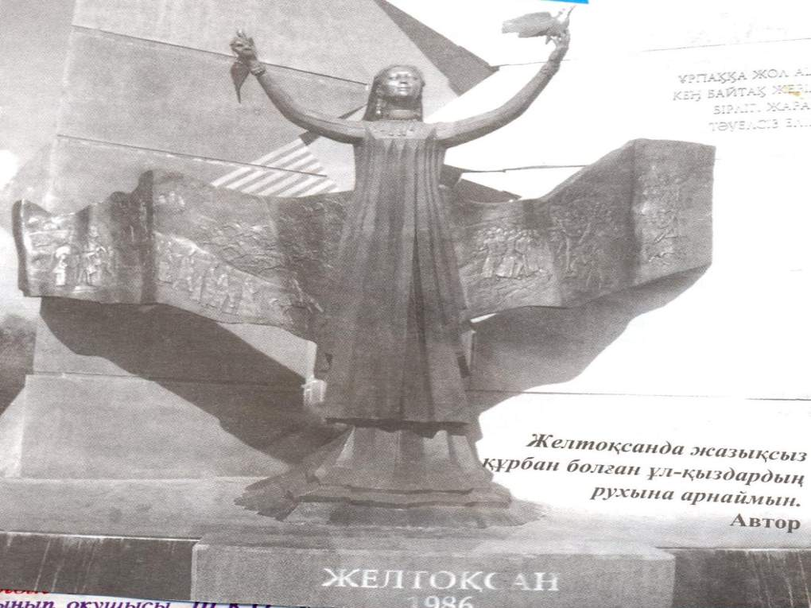

Қазақстандағы 1986 жылғы Желтоқсан оқиғасы –
ұлт-азаттық қозғалыстардың жалғасы

Slide 2

Сабақтың мақсаты:
Ғасырлар бойы жүргізілген ұлт-азаттық көтерілісінің заңды жалғасындай болған ең шешуші әрі бүкіл Орта Азия мен Еуропадағы демократиялық қозғалыстардың көшбастаушысы ретінде тарихта қалған Алматыдағы 1986 жылғы Желтоқсан оқиғасы туралы баяндау;
Желтоқсан оқиғасының себеп –салдары оның құрбандары туралы тақырыптың тарихи маңызын, мәнін ашу;
Оқушыларды Желтоқсан оқиғасының құрбандарын мәңгі есте сақтауға және олардың аңсап қол жеткізіп кеткен тәуелсіздік тұғырын биік ұстауға, Отанының адал азаматтары болуға тәрбиелеу.

Slide 3

Өткен тарихқа шолу
Дербестік үшін, ата-жұрттың азаттығы үшін қандай ұлт-азаттық қозғалыстарды бастан өткізген едік?

Slide 4
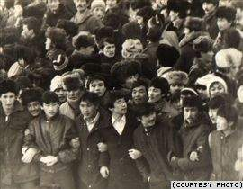
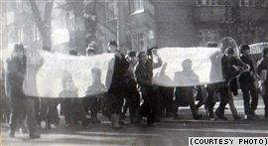

Сол кездегі бейнекөріністен үзінді

Slide 5
1986 жылғы Желтоқсан оқиғасы
Себебі
Қозғаушы күші
Барысы
Cалдары
Нәтижесі

Slide 7
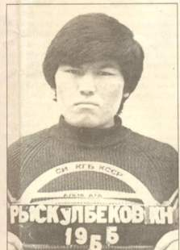
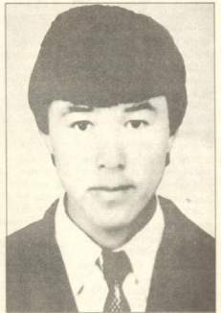
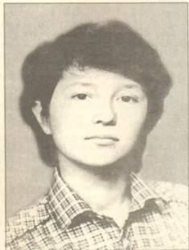
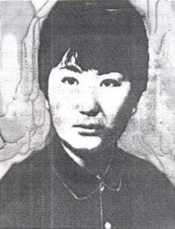
ЖЕЛТОҚСАН ҚАҺАРМАНДАРЫ
Қайрат
Рысқұлбеков
Ербол
Спатаев
Ләззат
Асанова
Сәбира
Мұхамеджанова

Slide 8
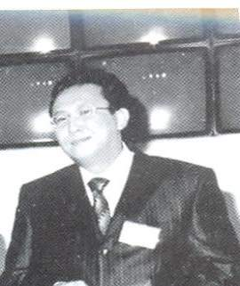
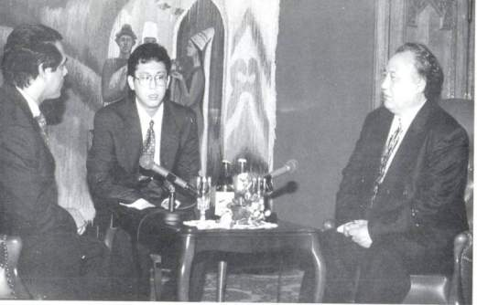
Берік Наурызбайұлы Ізбасаров Жаңаөзен қаласындағы №1 мектептің 10 сыныбында оқып жүрген кезінде Алматыда өткен Желтоқсан оқиғасы кезінде қабырға газетін шығарып, плакат, үндеу таратқаны үшін қудалауға түсіп, комсомол қатарынан шығарылды.

Slide 9
Бейнетаспадан үзінді

Slide 10
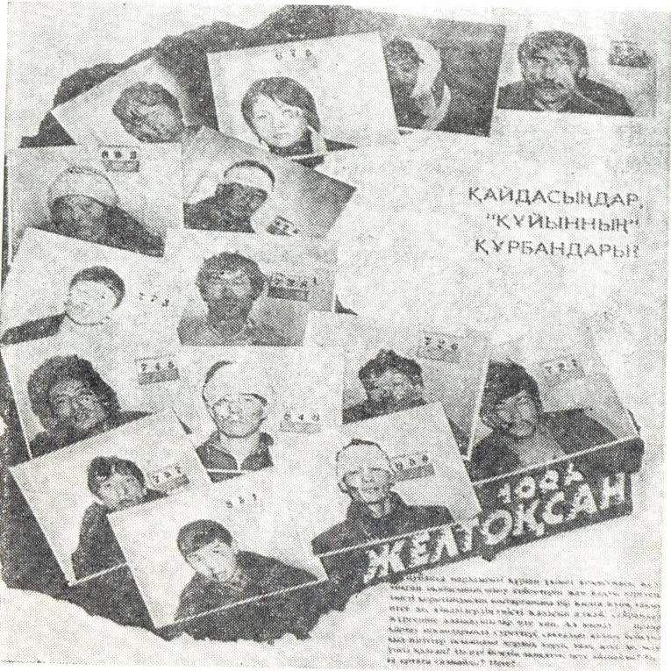

Әділдік жоғалған кезде адамдар өмірін мәнді ететін ештеңе де қалмайды.
И.Кант.

Slide 11
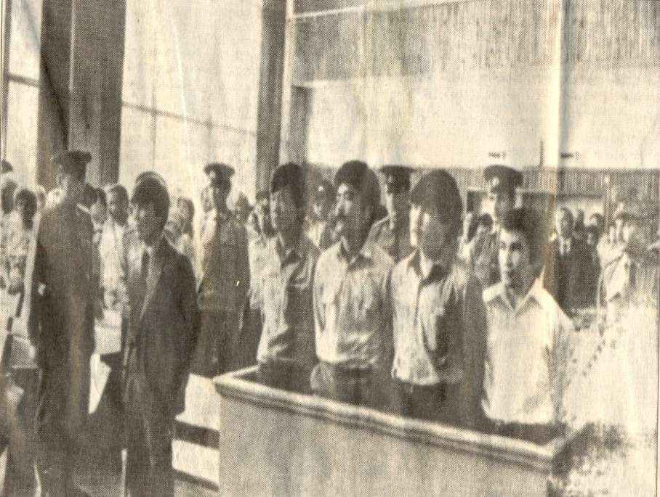
БҰДАН 22 ЖЫЛ БҰРЫН
Желтоқсан қаһармандарына болған сот орнынан көрініс

Slide 12
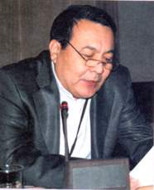
Дос Көшім, саясаттанушы.
1987 жылы Желтоқсан қаһармандарына болған сот процесі кезінде тілмаш қызметін атқардым. Осы сот арқылы ұлттық ар-намысым оянды. Сол кезден бастау алған қоғамдық көзқарас мені саяси күреске алып келді.

Slide 13
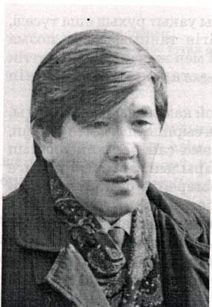
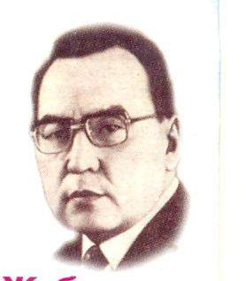
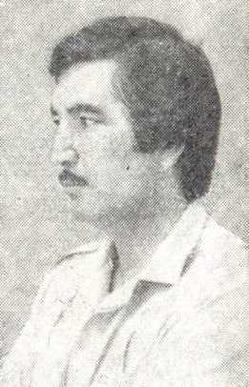
Мұхтар Шаханов
Жұбан Молдағалиев
Қайым-Мұнар Табей

Slide 14
1990 жылы 17 желтоқсанда Республика алаңында Желтоқсан оқиғасын есте сақтау мақсатында ескерткіш тақта қойылды.

Slide 15
1991 жылы 21 желтоқсанда Президент Н.Ә.Назарбаев “1986ж. желтоқсан оқиғасы кезінде жауапқа тартылған азаматтарды ақтау жөнінде” жарлық шығарды.
Осы жарлық негізінде 17 желтоқсан – “Демократиялық Жаңару Күні” деп жарияланды.
1996 жылы 9 желтоқсан құрбаны Қ.Рысқұлбековке “Халық Қаһарманы” атағы берілді.

Slide 16

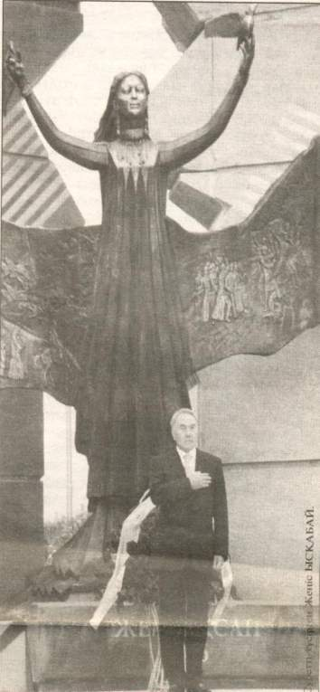
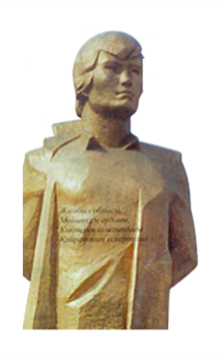

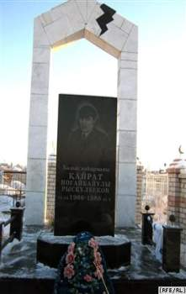
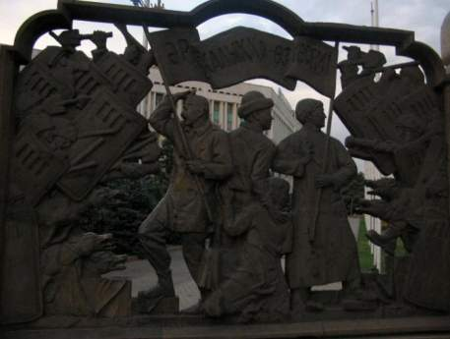

Slide 17
Бекіту сұрақтары
Кешегі 1986 жылғы жастардың бойынан табылған ұлтжандылық қазіргі жастардың бойынан табылады ма?
Бүгінгі сабақтан қандай тәлім-тәрбие алдым деп ойлайсыңдар?
Қорытынды.

